Slide 1
JINAK, o. p. s.
Kvalita života lidí s duševním onemocněním
ve vaší obci
26. 6. 2018
Hradec nad Moravicí

Slide 2
Proč jsme vznikli
Všechno, co v J!NAK děláme, děláme proto, abychom podpořili lidi s mentálním znevýhodněním nebo s duševním onemocněním tak, aby mohli žít normálně.
Hledáme řešení, která jsou NORMÁLNÍ ...

Slide 3
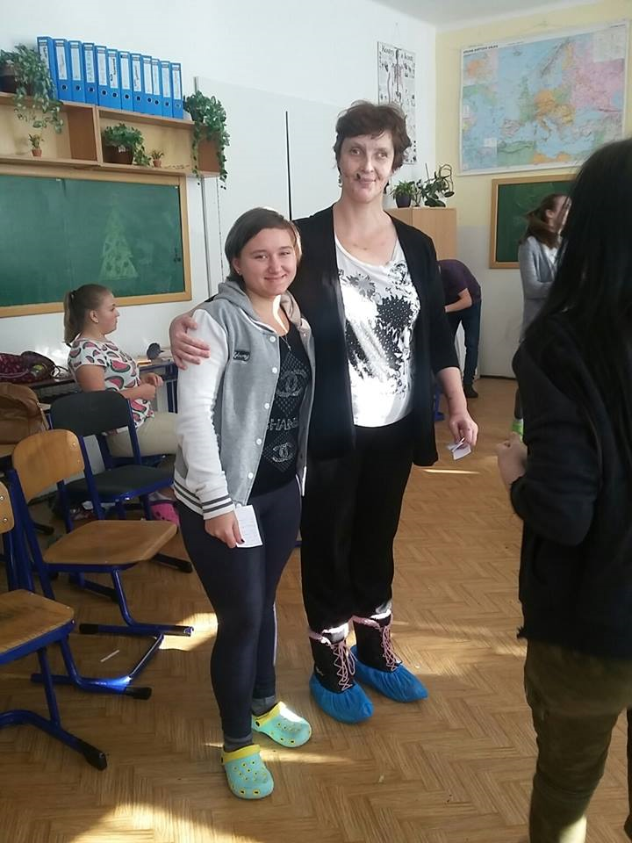
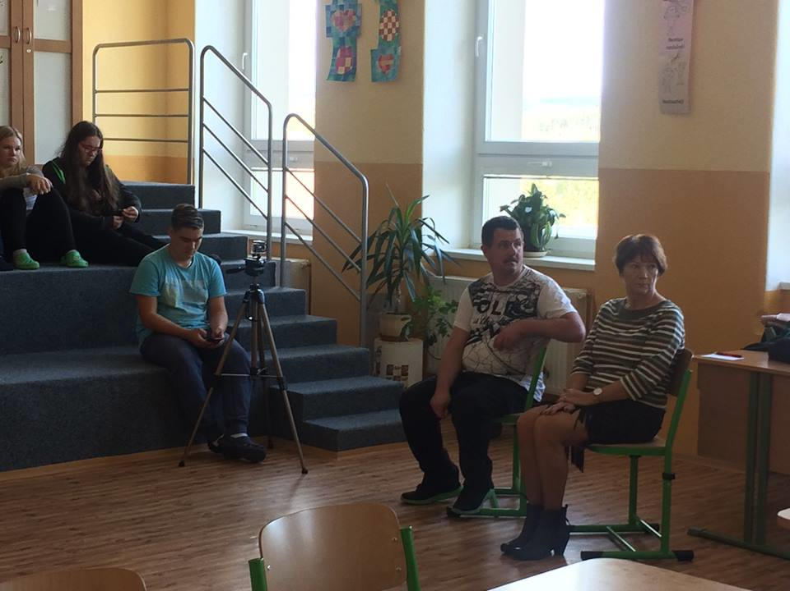
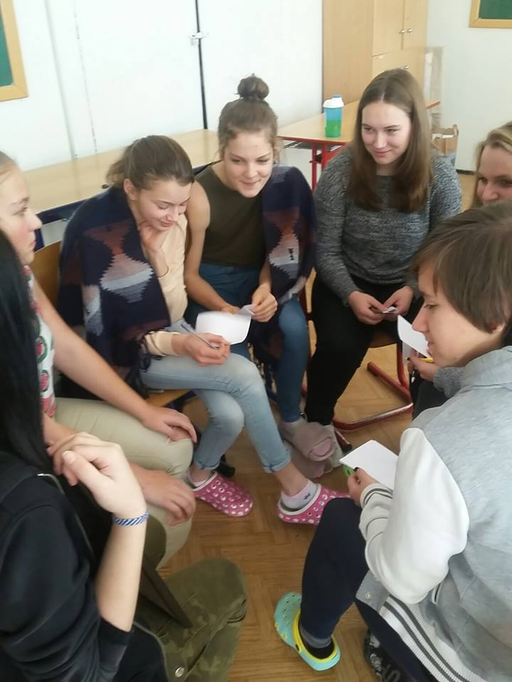
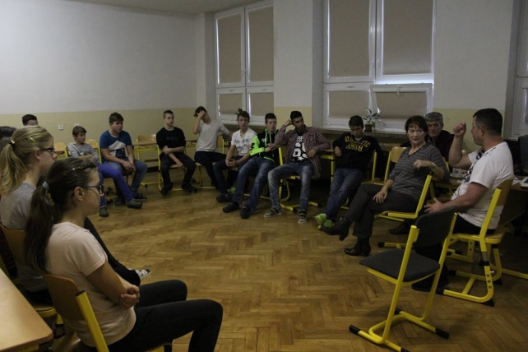
Podporujeme transformaci ústavů
Besedy na základních a středních školách

Slide 4
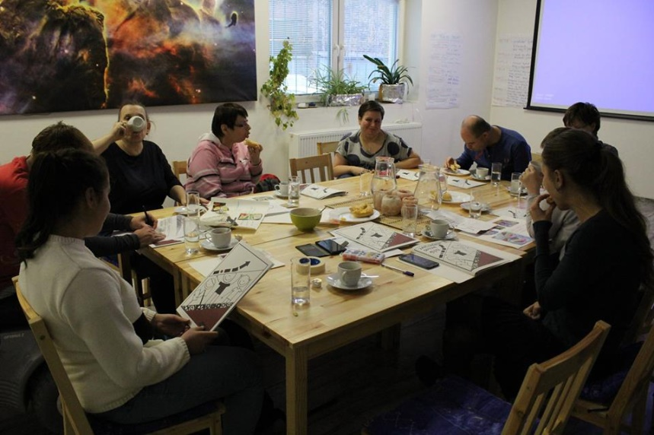
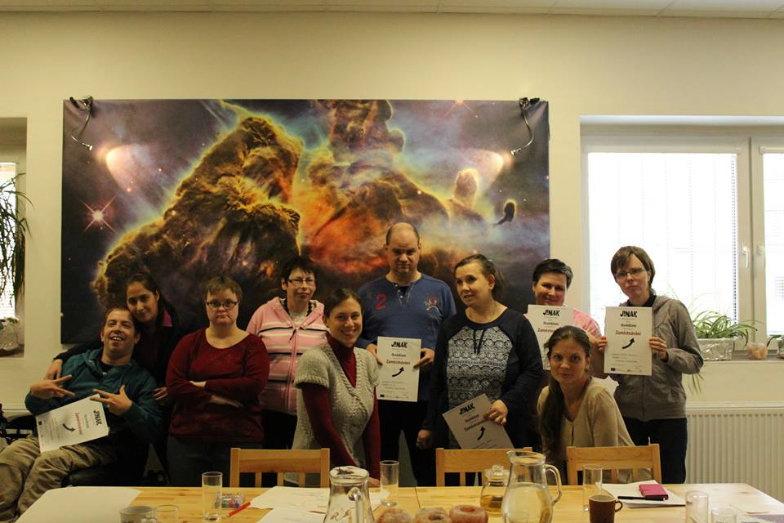
Vzděláváme
Jak vést domácnost
Vztahy s lidmi
Moje práva
Práce s počítačem
Vystupování na veřejnosti
Zaměstnávání

Slide 5
Vzděláváme
Poskytování podpory samostatného bydlení JINAK
Individuální plánování JINAK
Úvod do případové práce JINAK
Úvod do práce s rizikem JINAK
Úvod do deinstitucionalizace aneb právo na normální život JINAK
Úvod do metod práce s lidmi s těžkým mentálním a tělesným postižením JINAK
Metody alternativní a augmentativní komunikace JINAK

Slide 6
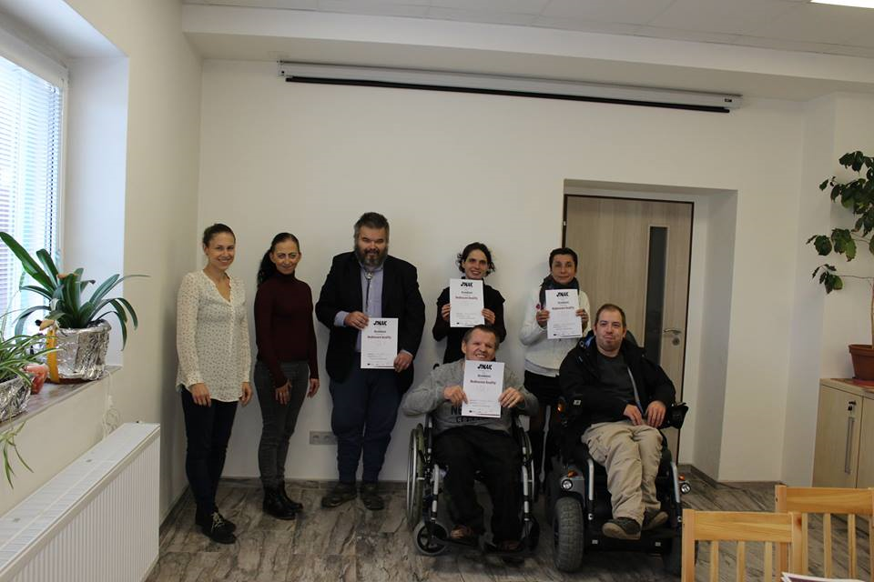
„Klientské“ audity
Jednodenní vstup týmu auditorů do pobytové sociální služby
Zpětná vazba ke kvalitě života lidí z pohledu lidí, kteří dříve žili v ústavu

Slide 8
1. JINAČÍ S.R.O.
Lenka Herentinová
737 146 852
1.jinacisro@gmail.com

Slide 9
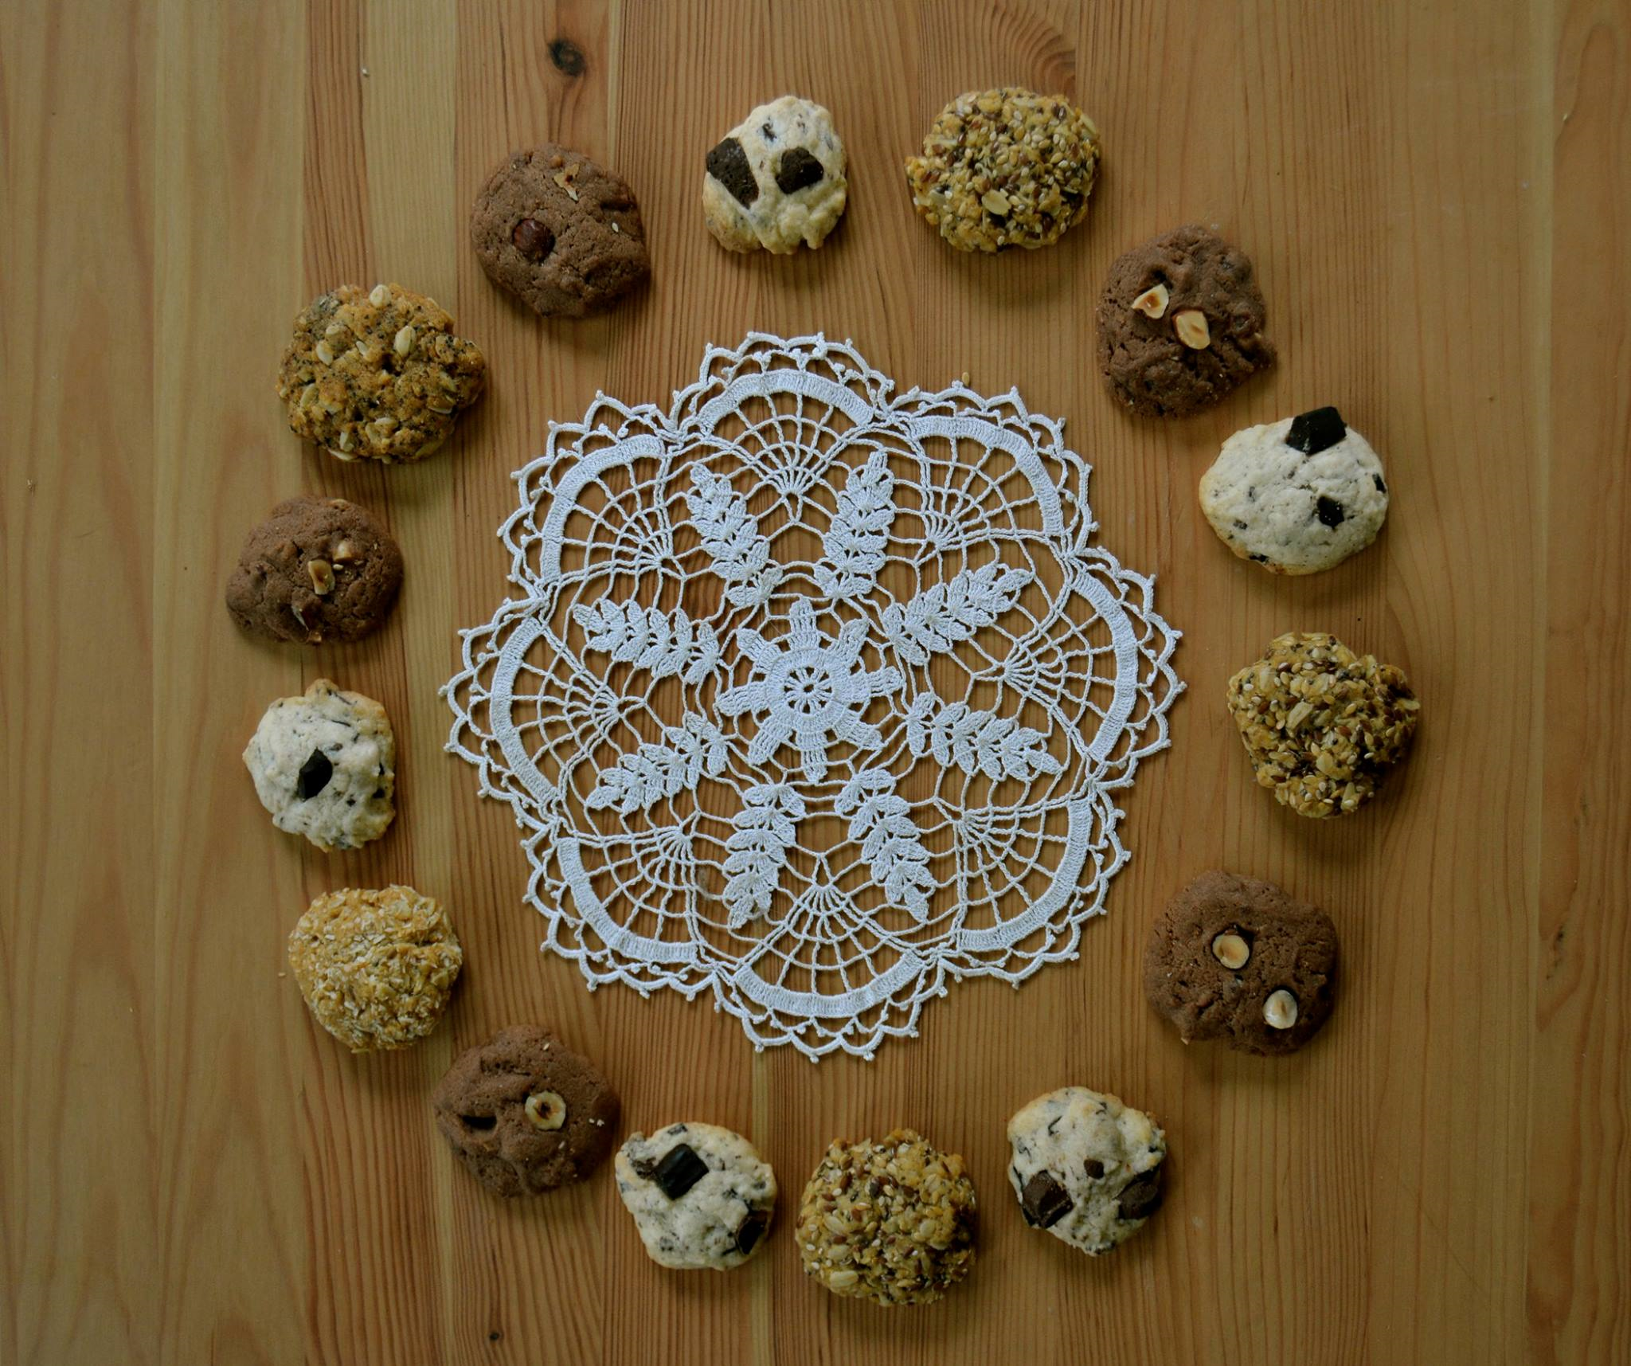

Slide 10
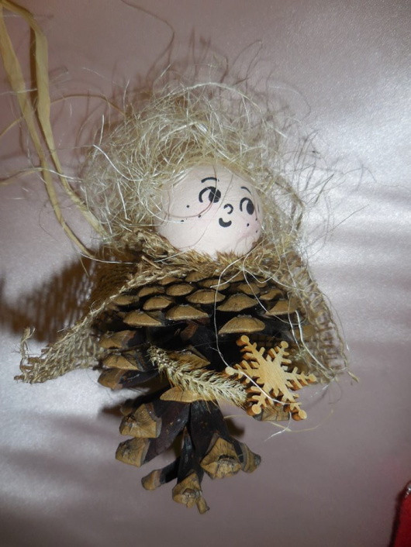
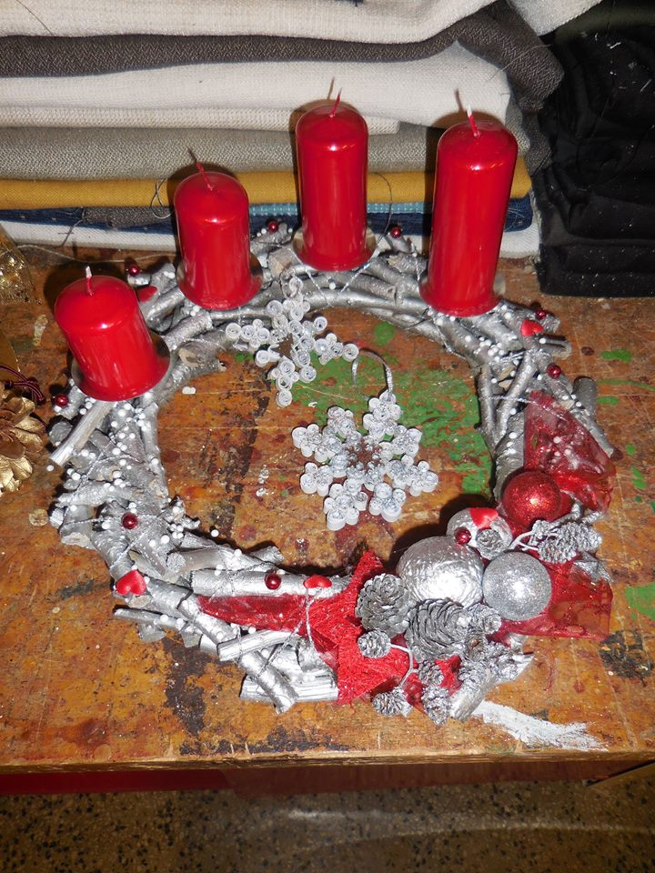
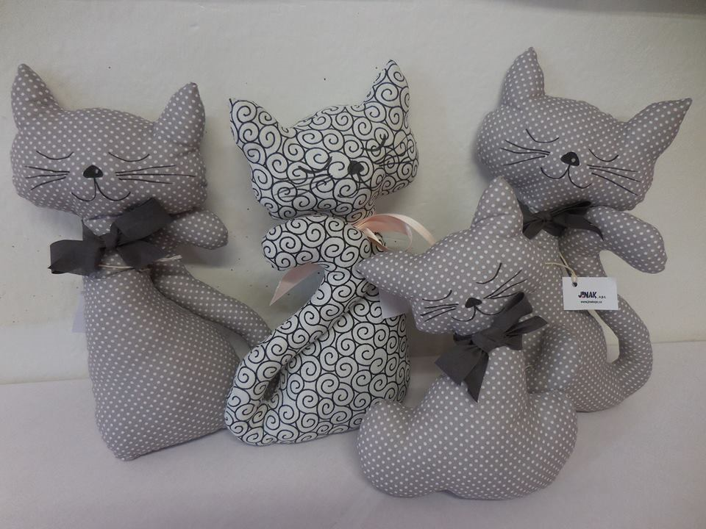
Sociálně terapeutická dílna JINAK v Osoblaze

Slide 11
Podpora samostatného bydlení JINAK

